Slide 1
第 1
学 期
第七章
操作系统常用技巧

Slide 2
本章任务
用DOS命令实现Windows7下的常用操作
查找上个月修改的某个PPT
使用Windows快捷键快速完成指定的任务
制作学校的教学铃铛

Slide 3


本章目标
会使用DOS命令创建文件夹、复制文件等
会使用Windows进行高级文件搜索
会使用任务管理器查看计算机的运行状况
会使用常用的快捷键
掌握常见的操作技巧

Slide 4
为什么需要操作系统
操作系统
_{Keyboard}
_{Mouse}
_{Printer}
_{Monitor}
_{Modem}
硬件
应用程序
用户界面
用户
操作系统 (OS, Operating System) 可定义为
  管理和控制计算机系统中的硬件和软件资源
  合理地组织计算机工作流程
  以方便用户使用的程序集合

Slide 5
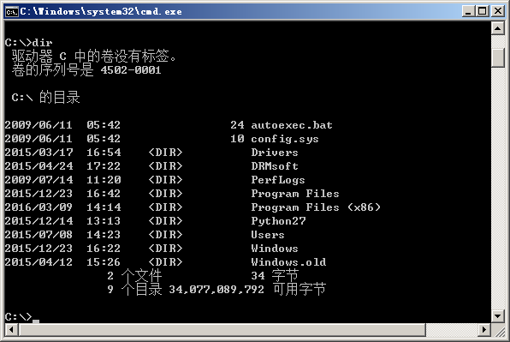
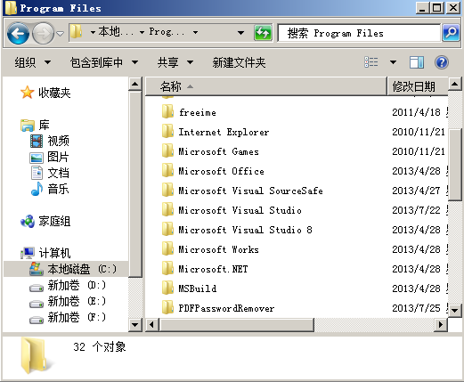
操作系统的分类
基于字符的界面——DOS
图形用户界面——Windows

Slide 6

为什么需要DOS
提问
如果计算机启动不起来了，怎么办？
DOS：使用命令行窗口接收用户的指令
Windows操作系统中附带命令提示符窗口（DOS窗口）
使用系统引导盘，在DOS命令下修复

Slide 7
常用DOS命令1
任务一：使用DOS命令创建目录结构
盘符
D：
myFile
a.txt
myPic
backup
a.txt
文件夹
文件

Slide 8

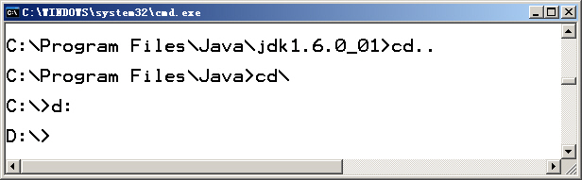

目录命令3-1
语法
cd：用于改变当前目录
cd [盘符:][路径名][子目录名]
退回到上一级目录
退回根目录
切换盘符
操作演示：改变当前目录

Slide 9
目录命令3-2
语法
dir：显示一个目录下的文件和子目录
宽屏显示
分类顺序显示
dir [盘符:][目录路径] [/p] [/s] [/w] [/o]
分页显示目录内容，
按任意键查看下一屏
显示所有目录及
其子目录下所有文件
操作演示：显示目录内容
Notes:
教学指导：
显示目录内容（配合使用参数）

Slide 10
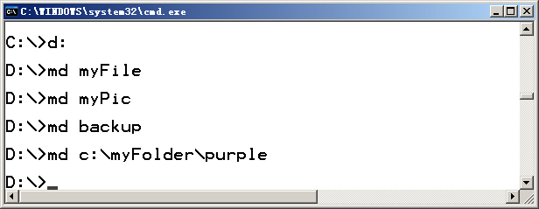
目录命令3-3
语法
md：用于新建目录
md [盘符:][路径名]<文件夹名>
在当前目录下创建文件夹
在c:\myFolder文件夹下
创建purple文件夹
操作演示：新建目录

Slide 11
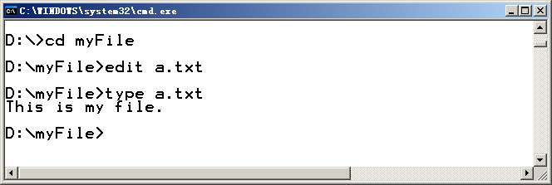
编辑命令
edit：一个简单的编辑软件，经常用它来编辑一些程序和批处理文件
保存后退出
显示文件内容
操作演示：编辑文本文件

Slide 12
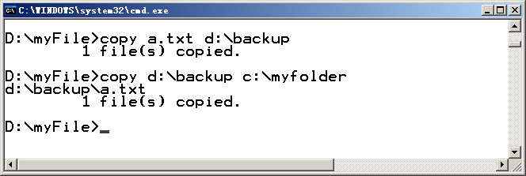
复制命令
语法
copy：复制一个或一组文件到指定磁盘或目录中
copy <源文件路径> [目标路径]
仅复制backup文件夹中
的文件到c:\myFolder中
操作演示：复制文件

Slide 13
常用DOS命令2
任务二：更改目录结构
D：
myFile
a.txt
myPic
backup
a.txt
D：
File
myPic
a.txt
更改为

Slide 14
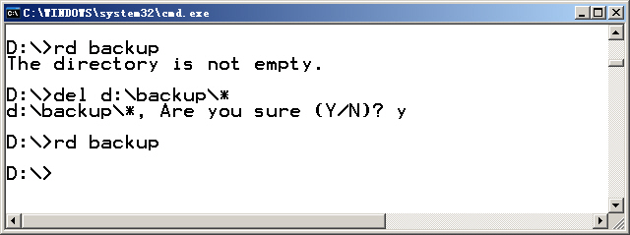
删除命令
语法
不能删除非空目录
不能删除当前目录
rd：删除空目录
del：删除目录中的一个或一组文件
rd [盘符:][路径名]<子目录名>
del [盘符:][路径名]<文件名>
操作演示：删除文件、目录

Slide 15
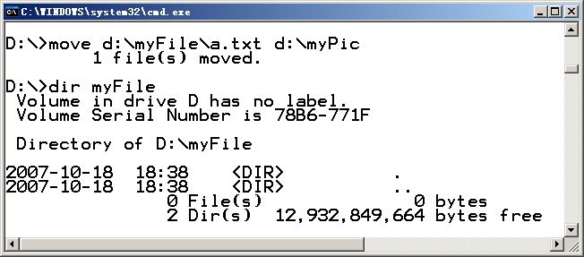
位置移动命令
语法
Move:将文件或目录从一个位置移动到另一个位置
move和copy的区别：
move命令将文件从源
位置删除
move <源文件路径> [目标路径]
操作演示：移动文件、目录

Slide 16
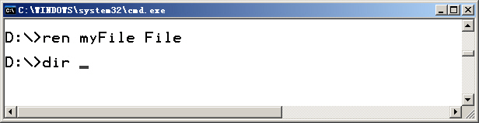
更改名称命令
语法
ren：对目录中的一个文件或一组文件更改名称
cls：清屏
ren [盘符:][路径]<旧文件名> <新文件名>
操作演示：更改文件名、清屏

Slide 17
常用DOS命令3
语法
任务三：格式化U盘
format：格式化磁盘
format [盘符]
操作演示：格式化U盘

Slide 18

小结
现场编程
使用DOS命令创建以下文件结构
D：
学员姓名
music
a.mp3
book
简历.docx
电话本.txt
movie
学员演示
Notes:
练习DOS命令：md、cd、dir、edit、copy、ren
Ctrl + space可以打开中文输入法

Slide 19

图形用户界面（GUI）系统
用户与图形用户界面交互比学习复杂的命令语言更容易
特点
  可浏览：轻松浏览所有程序、目录和文件
  使用方便：不要求记住命令，使用鼠标可访问选项和菜单
  多任务：支持同时在多个应用程序和文件中工作

Slide 20
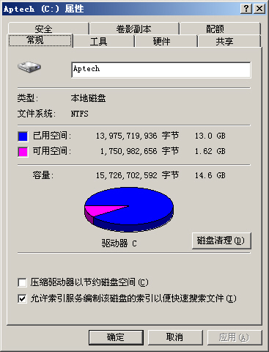
文件系统
文件系统：硬盘上存放数据的方式
  FAT16
  FAT32
  NTFS

Slide 21

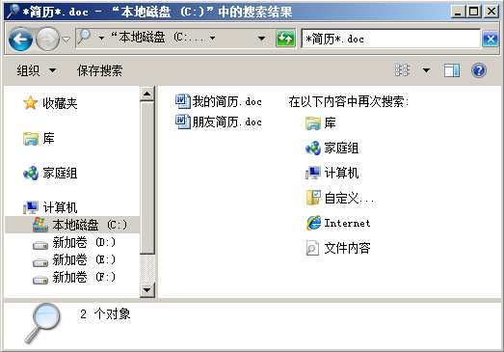

文件搜索2-1
问题
查找一个word文档，文件名中包含简历，怎么办？
1
设置搜索条件，进行搜索
2
查看文档以确认
操作演示：文件搜索

Slide 22
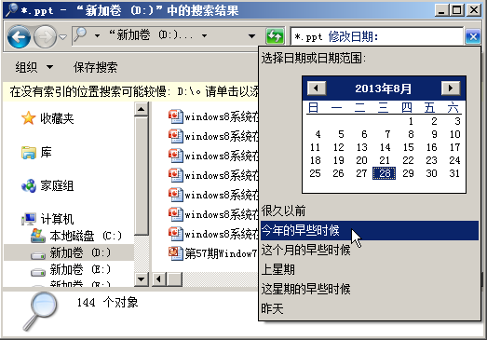
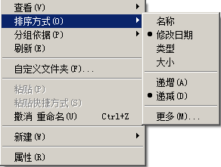
文件搜索2-2
问题
查找上个月修改的幻灯片文档，并且按照日期排列
1
设置搜索条件，
进行搜索
2
设置修改时间
3
右键单击设
置排列方式
4
查看文档以确认
操作演示：文件高级搜索

Slide 23
小结
现场编程
查找指定的Excel文档
搜索一张图片，希望查找后看到图片缩略图
查找一个记事本创建的文件，文件中包含“how”单词
学员演示

Slide 24
文件管理
问题
将上述找到的图片文件拷贝到我的U盘，然后带走
!
1、察看图片大小
2、察看U盘剩余空间
3、删除U盘上无用文件
4、在U盘上创建新文件picture
5、压缩图片文件，并拷贝到U盘的picture中
6、卸载U盘
操作演示：文件拷贝、删除

Slide 25
常用快捷方式2-1
演示一：将C盘中的一个文件复制到D盘，撤销复制操作
演示二：打开一个Word文档，选择全部内容
演示三：打开多个窗口，从一个窗口切换到另一个窗口
演示四：快速关闭打开的多个窗口
演示五：在Word、网页中快速放大字体
Ctrl + C：复制， Ctrl + V：粘贴，Ctrl + Z ：撤销
Ctrl + A：全选
Alt + Tab：切换多个窗口
Alt + F4：快速关闭当前窗口
Ctrl + 鼠标：放大字体
操作演示：常用快捷方式

Slide 26
小结
现场编程
小游戏：比比谁最快
  任务1：将打开的网页中的内容拷贝到Word文档
  任务2：将Word文档放大给大家看
  任务3：关闭所有的页面窗口
学员演示

Slide 27
常用快捷方式2-2
演示六：关机、锁定、查看运行情况、更改密码
演示七：使用键盘代替鼠标
Ctrl + Alt + Delete：打开Windows安全对话框
!
Windows键：打开开始菜单
文本键：替代鼠标右键
shift + F5：放映幻灯片
操作演示：常用快捷方式

Slide 28

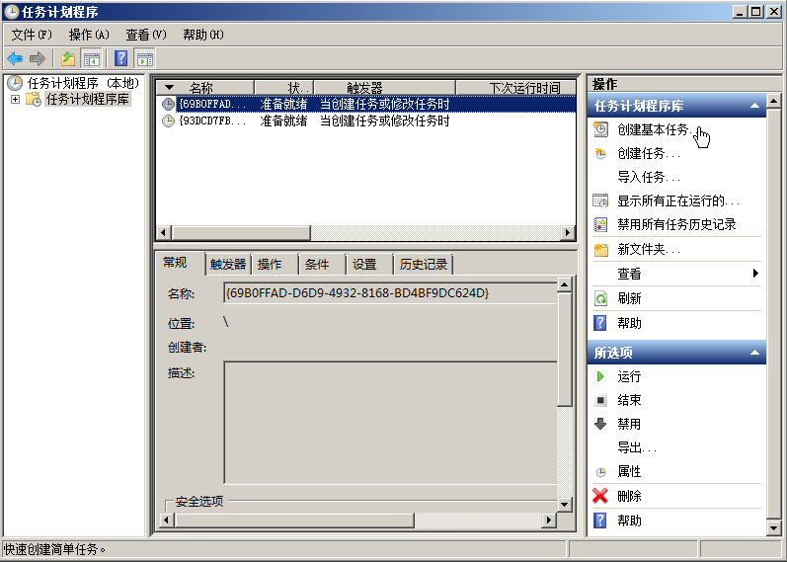
Windows使用技巧案例
示例
制作中心教学铃铛
实现步骤
  准备铃声
  打开任务管理器，使用任务计划向导，设定任务启动周期
  启动任务计划
铃声文件
操作演示：制作中心教学铃铛

Slide 29
小结
现场编程
制作学校上课铃铛
铃声文件
学员演示

Slide 30
学员操作2-1
熟练运用DOS命令进行文件操作
熟练掌握文件查询技巧
会使用常用的快捷键进行Windows操作
熟悉Windows使用技巧
讲解上机目标

Slide 31
学员操作2-2
在DOS下创建目录、文件以及文件操作
搜索文件、以各种方式查看文件
使用快捷方式
制作中心教学铃铛

Slide 32

学员操作——创建目录结构2-1
指导
训练要点
  使用DOS命令：dir、cd、md
需求说明
  以不同方式显示C盘文件信息: 分页显示、宽屏显示等
  创建如图所示目录结构，并显示目录内容
D：
学员姓名
game
pic
book

Slide 33
学员操作——创建目录结构2-2
指导
实现思路
  打开命令提示符窗口
  使用dir命令显示C盘文件信息
  切换到D盘根目录
  新建文件夹
参考答案
讲解实现思路
完成时间：10分钟

Slide 34

学员操作——更新已创建的目录结构
练习
需求说明
  新建wallpaper文件夹
  新建booklist.docx文件并进行编辑
  更改game文件夹名为music
  查看move命令帮助信息
  清屏
D：
学员姓名
music
pic
wallpaper
book
booklist.docx
参考答案
完成时间：10分钟

Slide 35
学员操作——文件搜索2-1
指导
训练要点
  文件搜索
  使用DOS命令：copy、del、rd
需求说明
  搜索硬盘中的Wallpaper文件夹，并记录文件夹的位置
  在阶段2的基础上，使用DOS命令将查找到的Wallpaper文件夹中的内容全部复制到pic\wallpaper中
  删除book文件夹

Slide 36
学员操作——文件搜索2-2
指导
实现思路
  打开资源管理器，设置搜索条件进行查找
  使用copy命令复制文件，并使用dir显示
  使用del命令删除booklist.docx文件
  使用rd命令删除文件夹
参考答案
讲解实现思路
完成时间：15分钟

Slide 37
学员操作——文件搜索并显示
练习
需求说明
  搜索所有包含“说明”的Word文档，并使用缩略图进行显示
  搜索在上两个月内修改的所有Word文档，并以日期排序
完成时间：10分钟

Slide 38
学员操作——综合练习
练习
需求说明
  打开一个Word文档，使用快捷方式复制、剪切、粘贴、全选、放大文本
  打开5个以上应用程序，使用快捷方式进行窗口切换和快速关闭
  使用键盘执行以下操作
    打开“我的电脑”
    激活“我的电脑”菜单栏
    打开“搜索”窗口
    截取“搜索”窗口图像
    打开“画图”程序，将截图粘贴到“画图”中
    最小化所有窗口
完成时间：15分钟

Slide 39
学员操作——制作任务计划2-1
指导
训练要点
  任务计划
需求说明
  制作教学铃铛，设置定时播放上课和下课铃声
  课堂时间为
上午 | 下午
8: 30 ~ 9: 20 9: 30 ~ 10: 20 10: 30 ~ 11: 20 11: 30 ~ 12: 20 | 13: 30 ~ 14: 20 14: 30 ~ 15: 20 15: 30 ~ 16: 20 16: 30 ~ 17: 20

Slide 40
学员操作——制作任务计划2-2
指导
实现思路
  教员提供上课铃声和下课铃声
  制作第一个任务计划，命名为“上课”
  制作第二个任务计划，命令为“下课”
讲解完成思路
完成时间：20分钟

Slide 41
总结
基于字符界面
图形用户界面
计算机的操作系统分类
列举常用的DOS命令
查找一个文件的步骤
常用的快捷方式
创建目录结构：cd、dir、md、rd
文件操作：edit、copy、del、move、ren
格式化：format
操作系统
常用技巧
设置搜索条件，进行搜索
设置修改时间
右键单击设置排列方式
查看文档以确认
Ctrl + C：复制
Ctrl + V：粘贴
Ctrl + Z：撤销
Ctrl + A：全选
Alt + Tab：切换多个窗口
Alt + F4：快速关闭当前窗口
Ctrl + 鼠标：放大字体
Ctrl + Alt + Delete：打开安全对话框
Windows键：打开开始菜单
文本键：替代鼠标右键
Notes:
教学指导；
总结部分主要达到以下几个目的：
1、回顾内容。注意与与本章任务和目标不一样。本章任务和目标是是强调内容概貌，学到技术，告知要学习什么；总结时，要格外强调观点，把每一个知识点的观点结论都尽量突出出来。
2、整理逻辑。还应该把观点之间的逻辑联系梳理出来。从而使知识系统化、逻辑化。要帮助学员整清逻辑是总结的一大任务。

Slide 42
作业
预习作业
  预习下一章学生用书，完成预习测试
    将一台计算机接入网络，必须的网络设备是什么？
    Internet指什么？
    目前有几种应用程序模型？分别是什么？
    IP地址的作用是什么？
    使用什么命令能够查看网络是否通畅？
Notes:
教学指导：
预习作业测试题用于下次上课前进行全班同学集中测试。因此教员要在本次课布置下去。布置预习测试题的目的是要求学员进行预习，保障下次学员学习质量。
不少于4道题，其中至少包含一道简述题，主要了解学员对重要知识点的理解程度

Slide 43

Thanks
谢谢观看！

